Slide 1


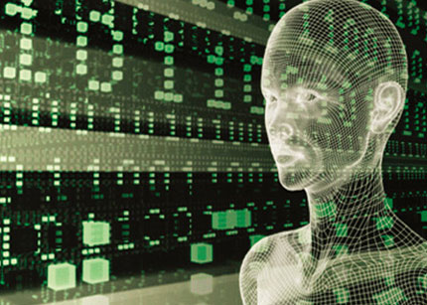
Centro Universitario Valle de México
Ingeniería en Computación
Análisis de los
Lenguajes de Programación
Paradigma de Programación Lógica
Elaborado por:
Febrero 2016
Dra. Maricela Quintana López

Slide 2
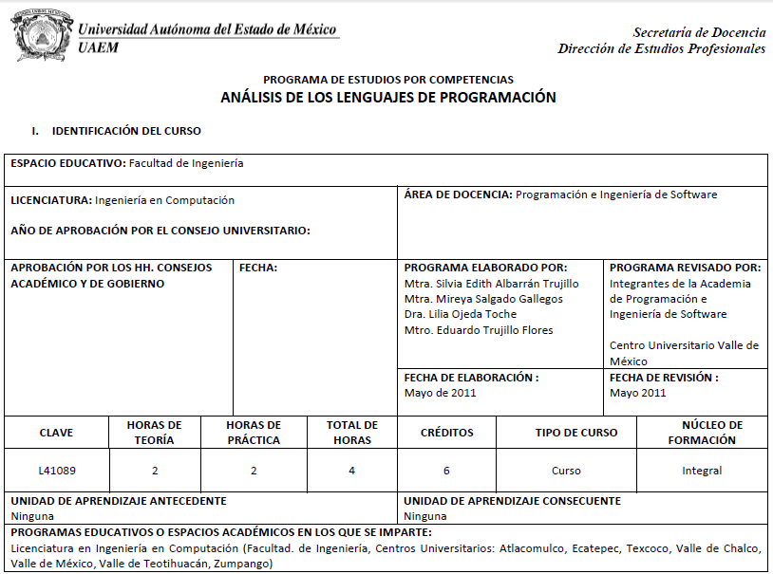

Slide 3
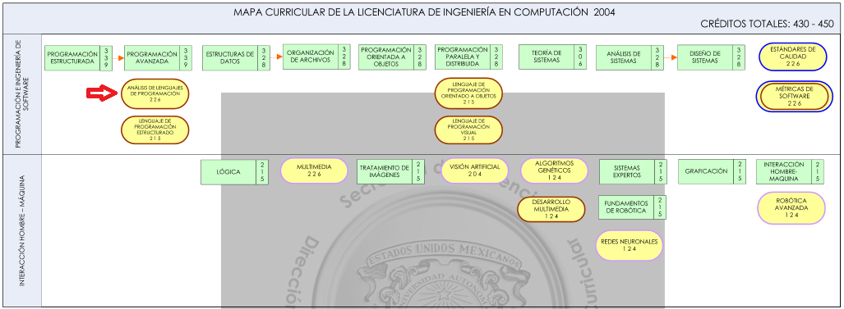

Slide 4
Unidad de Competencia II
Objetivo General:
Analizar los diferentes paradigmas de programación.
Conocimientos:
Características, ventajas y desventajas de un lenguaje representativo del paradigma de Programación Lógica.

Slide 5
Programación Declarativa
El paradigma de programación declarativa en contraposición con la imperativa está basada en el desarrollo de programas en los que se especifica un conjunto de condiciones, proposiciones o transformaciones, etc. que describen el problema y detallan su solución, pero no indican cómo encontrarla.

Slide 6
Programación Declarativa
LISP
HASKELL
ERLANG
Programación Funcional
Programación
Lógica
Paradigma
Declarativo
ALF
PROLOG
MERCURY
ACTOR PROLOG

Slide 7
Orígenes de la Lógica
Antigua Grecia
  Competencia en Filosofía y Retórica
  La lógica fue usada para formalizar la deducción.
  Deducción: derivación de conclusiones a partir de premisas
  Retórica, incluía el estudio de la lógica para que los debates siguieran las mismas reglas.

Slide 8
Orígenes
Las reglas de la lógica fueron clasificadas y nombradas.
Silogismo:
  Premisa: Todos los hombres son mortales
  Premisa: X es un hombre
  Conclusión: por lo tanto, X es mortal
  Si las premisas son verdaderas la conclusión es verdadera.

Slide 9
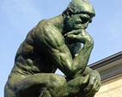
Orígenes

Slide 10
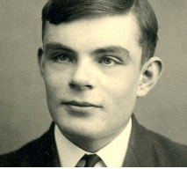
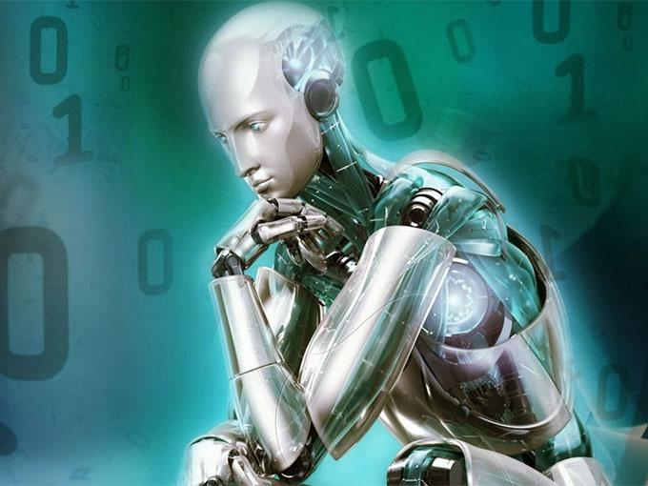
Orígenes
De forma paralela a mediados del siglo XX se desarrollan las computadoras.
Alan Turing
  ¿Pueden las máquinas pensar?
Inteligencia Artificial
5ª Generación de Computadoras
  PROLOG

Slide 11
PROLOG
PROgramming LOGic
Surgió a principios de 1970.
Su creación fue motivada por la necesidad de los investigadores de Inteligencia Artificial y sus ramas:
  Computación Simbólica
  Prueba de Teoremas
  Sistemas Basados en reglas
  Procesamiento de lenguaje Natural
5ª Generación de
Computadoras

Slide 12
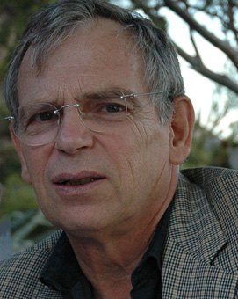

PROLOG
Alain Colmerauer y Philippe Roussel
Lenguaje de Programación Lógica de propósito general.
Raíces en la lógica de primer orden, o lógica de predicados.

Slide 13
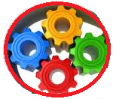
PROLOG
Se conocen como lenguajes basados en reglas.
Al ejecutar las declaraciones lógicas del programa, se crea un conjunto con todas las posibles soluciones al problema que se especifica.
Reglas
Máquina de Inferencia
Resultados
Hechos

Slide 14
PROLOG
Basado en la lógica de predicados
  Partiendo de la lógica proposicional
Mamifero
Animal | Proposición | Valor de Verdad
Pato | P: Pato es Mamífero | FALSO
Gato | G: Gato es Mamfero | VERDADERO
Perro | M: Perro es Mamífero | VERDADERO
Serpiente | S: Pez es Mamífero | FALSO
Conejo | C: Conejo es Mamífero | VERDADERO

Slide 15
PROLOG
El predicado común de las oraciones es: EsMamífero
Lo utilizamos con una variable
EsMamífero(X)
  Asi X puede tomar valores como
    Gato
    Perro
    Conejo

Slide 16
Hechos
Así podemos establecer los hechos
EsMamífero(Conejo)
EsMamífero(Perro)
EsMamífero(Gato)
y después preguntar EsMamífero(X) y
Los resultados mostrarían a Conejo, Perro y Gato.

Slide 17
Reglas
Las reglas nos indican las condiciones que deben cumplirse para que se dispare la regla y arroje una condición.
Ejemplo:
  Si es Mamífero entonces tiene patas y dientes
  Mamífero(X) →Patas(X), Dientes(X).
Si preguntamos Mamífero(Gato)
  Nos dará como resultado: Patas(Gato), Dientes(Gato)

Slide 18
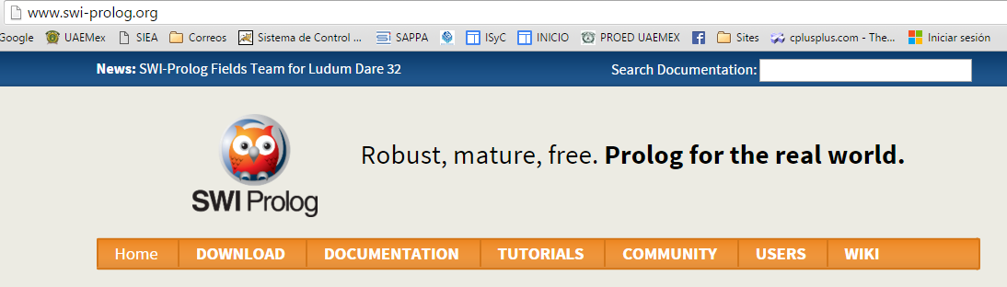
Software SWI- PROLOG
Se puede bajar de la página
  www.swi-prolog.org

Slide 19
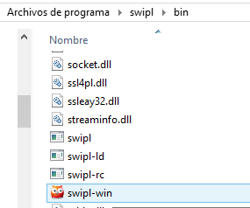
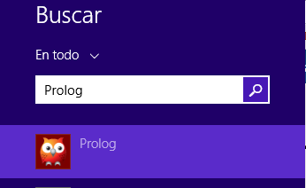
SWI-PROLOG
Para ejecutarlo basta con escribir en la búsqueda la palabra PROLOG
Alternativamente buscamos en la carpeta donde instalamos y damos clic

Slide 20
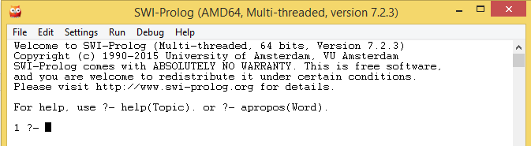
SWI- PROLOG
Obtenemos la siguiente ventana

Slide 21
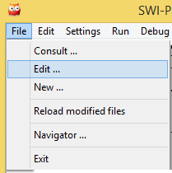
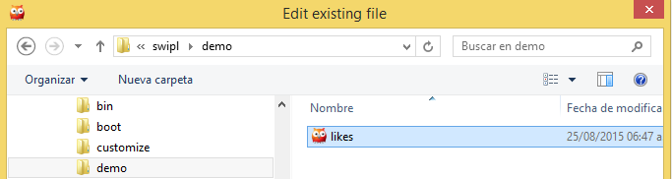
SWI-PROLOG
Los programas tienen extensión “.pl”
Si damos doble clic en uno de ellos automáticamente se abre la consola para realizar las consultas.
De lo contrario, usamos File → Edit y seleccionamos.

Slide 22
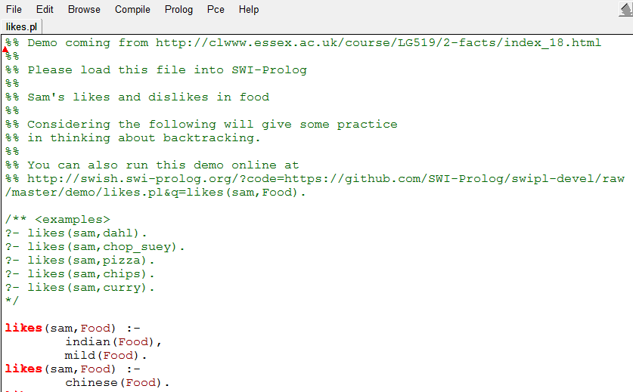
Programa en PROLOG
Comentarios de línea
Comentario de párrafo

Slide 23
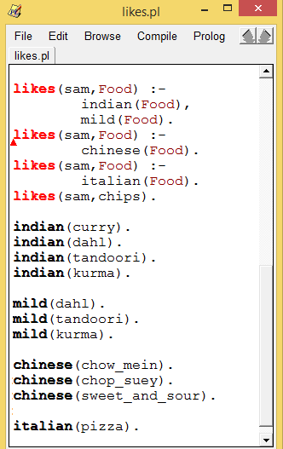
Programa [likes.pl]
INTERPRETACIÓN
DE LA REGLA
Indian(X), Mild(X) → Likes(sam, X)
Si X es india, y X es levemente picante,
entonces le gusta a Sam
RESULTADO DE
LA REGLA
Se busca la intersección: la comida india que no es muy picosa es: dahl, tandoori, kurma

Slide 24
Programa [likes.pl]
INTERPRETACIÓN
DE LAS REGLAS
Chinesse(X) → Likes(sam, X)
Si X es China entonces le gusta a Sam
RESULTADO DE
LA REGLA
Se busca la comida que es China: chow_mein, chop_suey, sweet_and_sour
RESULTADOS AL MOMENTO
dahl, tandoori, kurma,
chow_mein, chop_suey,
sweet_and_sour

Slide 25

Programa [likes.pl]
INTERPRETACIÓN
DE LAS REGLAS
Italian(X) → Likes(sam, X)
Si X es Italiana entonces le gusta a Sam
RESULTADO DE
LA REGLA
Se busca la comida que es Italiana: pizza, spaghetti
RESULTADOS AL MOMENTO
dahl, tandoori, kurma,
chow_mein, chop_suey,
sweet_and_sour,
Pizza.spaghetti

Slide 26
Programa [likes.pl]
INTERPRETACIÓN
DE LAS REGLAS
Likes(sam, chips)
Las chips le gustan a Sam
RESULTADOS AL MOMENTO
dahl, tandoori, kurma,
chow_mein, chop_suey,
sweet_and_sour,
pizza, spaghetti, chips

Slide 27


Consulta en PROLOG
¿Qué le gusta a Sam?
Al pulsar la tecla Enter o Intro, dará la primer respuesta a la primera regla
Si pulsamos Enter o Intro, podemos ingresar una nueva consulta.

Slide 28
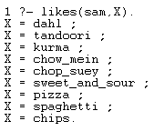
Consulta en PROLOG
Sin embargo, sabemos que hay varias respuestas a la pregunta, por lo que para verlas debemos colocar “;”.
RESULTADOS AL MOMENTO
dahl, tandoori, kurma,
chow_mein, chop_suey,
sweet_and_sour,
pizza, spaghetti, chips

Slide 29
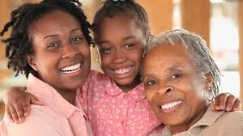
Ejemplo: 2 VARIABLES
Pensemos en la relación Abuela
¿Qué predicados se requieren?
Madre
  Mi abuela es la madre de mi madre
  Mary es abuela de Bety porque Mary es Mamá de Luisa y Luisa es Mamá de Bety

Slide 30
Predicados
Mary es madre de Luisa
Luisa es madre de Bety
X es madre de Y
Madre(X, Y)
madre(X,Y) y madre(Y,Z) → abuela(X,Z)
madre(Mary, Luisa), madre(Luisa,Bety)
→ abuela(Mary, Bety)

Slide 31
Reglas y Hechos
Reglas
  abuela(X,Z) → madre(X,Y), madre(Y,Z)
Hechos
  madre(Mary, Luisa)
  madre(Luisa, Bety)
Resultado
  Abuela(Mary, Bety)

Slide 32
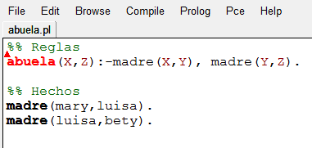
En PROLOG

Slide 33
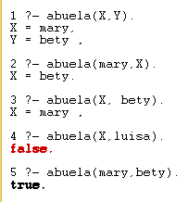
En PROLOG
¿Quién es abuela de quién?
Mary es abuela de Bety
¿De quién es abuela Mary?
de Bety
¿Quién es abuela de Bety?
Mary
¿Quién es abuela de Luisa?
No hay respuesta
¿Mary es abuela de Bety?
Verdadero

Slide 34
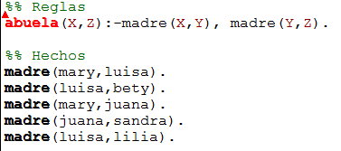
Agregamos mas hechos
Mary es mamá de Juana
Juana es mamá de Sandra
Luisa es mamá de Lilia

Slide 35
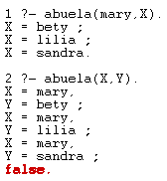
La consulta
¿De quién es abuela Mary?
De Bety, Lilia y Sandra
¿Quién es abuela de Quién?
Mary de Bety,
Mary de Lilia,
Mary de Sandra

Slide 36
Ejercicio
¿Cuál sería la regla para la relación de…?
  Hermana
  Tía
Hermana
  madre(X,Y), madre(X,Z),
  → hermana(Y,Z)
  hermana(X,Y), madre(Y,Z)
  → tia (X,Z)

Slide 37
Ejercicio
Agregar al archivo de swi-prolog anterior las reglas para la hermana y la tía.
Realizar las consultas.

Slide 38
Referencias
Allen Tucker, Robert Noonan; Lenguajes de Programación Principios y Paradigmas. Spanish Edition. MacGrawHill 2011.
Pascual Julián Iranzo, María Alpuente Programación lógica: teoría y práctica. Pearson 2007.
Página de SWI-Prolog consultado en http://www.swi-prolog.org/

Slide 39
Guion Explicativo
Este material sirve para introducir al alumno al paradigma de programación lógica.
Las diapositivas deben verse en orden, y debe revisarse el tema completo en aproximadamente 10 horas.
Se debe dar la teoría y preparase en caso de que el alumno tenga deficiencias en la lógica de predicados.
Es conveniente realizar varios programas en el lenguaje de programación prolog.

